Slide 2
PS Information Engineering
LVA-Nr.: 256.005
LVA-Leiter: Stefan Koch
Weitere Lehrende: David Christoph Rückel, Barbara Krumay
Notes:
Persönlich bergrüßen der Leiter, ich möchte Sie recht herzlich willkommen heißen …

Slide 3

Software-Eigenentwicklungen in Österreich
Integration von Software-Eigenentwicklungen in eine Applikationslandkarte
Entwicklung eines Instruments zur Erhebung und Analyse der in Österreich existierenden Software-Eigenentwicklungen

Slide 4
Agenda – Zweiter Meilenstein
Begrüßung
Projektinhalt
Arbeitsschritte seit 1. Meilenstein
Vorgehen anhand „Action Research“
Meetings / Abstimmungen
Erhebungsinstrument
Inhalt des Fragebogens
Fragebogen
Nächste Schritte
Projektplan
Offene Punkte
Diskussionsrunde

Slide 5


Vorstellungsrunde
Kooperationspartner
ReqPOOL GmbH
Ansprechpartner: Wolfgang Hörleinsberger
Mail: wolfgang.hoerleinsberger@reqpool.com
Projektteam
Maja Dusanic
Ivan Samardzic
Milos Tomic
Dejan Stojcevic
Anel Ljutic
Notes:
Als unabhängiger Spezialist für Software-Strategie, Software-Beschaffung und Software-Innovation berät ReqPOOL entlang der wichtigsten Phasen ihrer technologischen Transformation. Beginnend bei der Spezifikation über die Lieferantauswahl bis hin zur Projektabnahme.
Unabhängig und Schnittstelle zwischen Wirtschaft und IT, Fachkenntnisse vorhanden
Wolfgang → seit 2 Monaten als Senior IT Berater bei reqpool, Industrie Sektor zuständig, vorher bei accenture tätig, projektleiter, leitete sein eigenes Team dabei, Kundenkontakt vorhanden

Slide 6
Projektinhalt
Arbeitsschritte seit 1. Meilenstein
Vorgehen anhand „Action Research“
Meetings / Abstimmungen
Erhebungsinstrument
Inhalt des Fragebogens
Fragebogen

Slide 7
Arbeitsschritte seit 1. Meilenstein
Abstimmung zu relevante Parameter (Gemeinsamkeiten unserer Recherche identifizieren)
Erhebungsinstrument bzw. Erhebungsart abstimmen
Fragen für Erhebungsinstrument verfassen
Konzept vorstellen & Fragen abstimmen
Fragebogen erstellen (In Textformat)

Slide 8
Vorgehen anhand „Action Research“
Gruppen & Projektpartner Meetings
Austausch von aktuellem Stand
Weekly-Scrums
Abstimmung Literatur-Recherche mit Praxiswissen
Parameter einer Softwareanwendung
Preisdimensionen
IT-Architektur
Erkenntnisse aus Literatur-Recherche zu „action research“
Problematik
Kein Endergebnis
Keine wissenschaftliche Basis
Notes:
praxisnahes Thema bearbeitet und Problemlösungsweg eine aktive Umfrage mittels des erstellten Erhebungstools vorhergesehen ist
. Analyse- beziehungsweise Recherchezyklen werden im Laufe der Auseinandersetzung mit der Themenstellung eher am Beginn der Arbeit durchlaufen, jedoch werden auch fortlaufend Analysetätigkeiten notwendig sein.
Als aktiver Teil Erstellung des Erhebungstools, die durchzuführende Umfrage mittels des Tools bei ca. zehn Unternehmen und in der finalen Phase das Erstellen einer allgemeingültigen auswertungsmethode
. Evaluationsphasen werden vor allem die Evaluierung der durchgeführten Umfrage sowie die daraus erhobenen Erkenntnisse im Mittelpunkt stehen.
wöchentlichen Gruppenmeetings werden zu bearbeitende Aufgaben an die jeweiligen Teammitglieder verteilt, erhobenes Wissen in der Gruppe geteilt als auch nächste Arbeitsschritte diskutiert. Damit alle auf neustem Stand.
Alle zwei bis drei Wochen wird auch unsere Ansprechperson des Kooperationsunternehmens in diese Gruppenmeetings involviert um vor allem sicherzustellen, dass die Arbeits- und Denkweise in die entsprechende Richtung verläuft.
Dieses Vorgehensmodell bietet sich für unser Seminarthema sehr gut an, da das im Vorhinein recherchierte Wissen mit Erkenntnissen aus der Praxis, welche mittels der Umfrage als auch durch den Kontakt mit unserem Kooperationspartner erhoben werden, verglichen und diskutiert wird.

Slide 9
Meetings / Abstimmungen
Erhebungsinstrument
Vorgabe seitens reqPOOL
Microsoft Forms
Vorteile
Auswertung
Dauer der Befragung
Inhalt des Fragebogens
Grobkonzept vorgestellt
Abgestimmt & angepasst
Fragen ausformuliert
Allgemein, Spezifisch, Abschließend
Abgestimmt & Angepasst

Slide 10
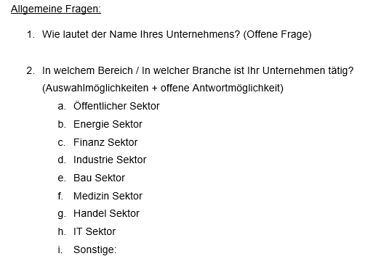
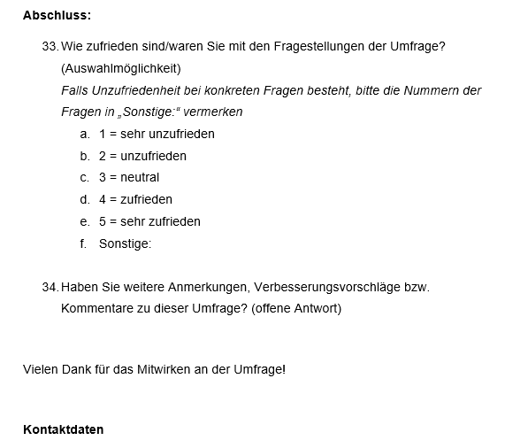
Fragebogen
Notes:
Aufbau: Titel → Einleitung WICHTIG!!!

Slide 11
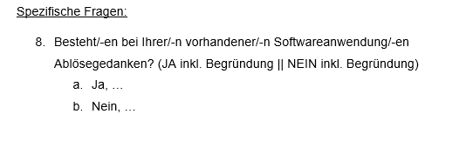
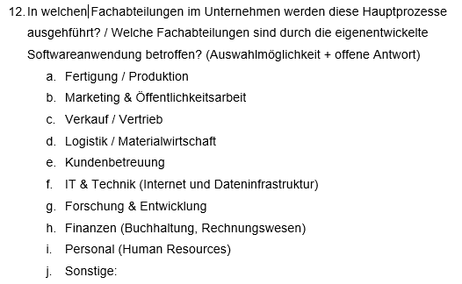
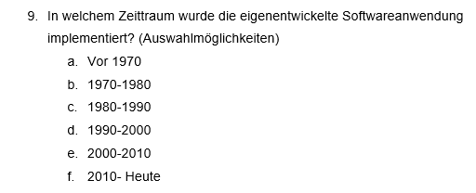
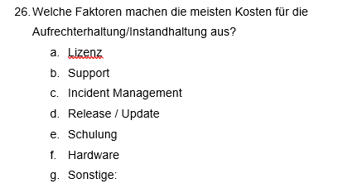
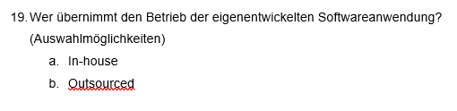
Fragebogen

Slide 12
Nächste schritte
Fragebogen finalisieren & in Microsoft Forms überführen
Finale Version mit Projektpartner abstimmen
Analysestrategie entwickeln
Testphase der Umfrage einleiten
Echtdaten der Probeunternehmen auswerten & Feedback einholen
Feedback einarbeiten & ggf. Fragebogen korrigieren
Analysestrategie evaluieren

Slide 13
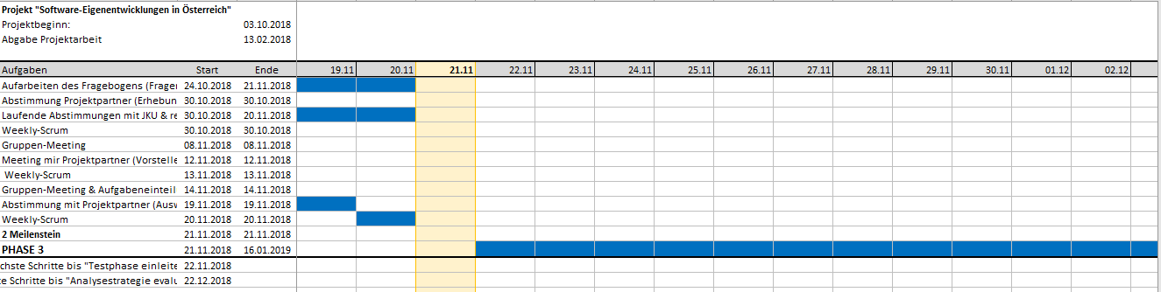
Projektplan
Notes:
Plan auf Tagesbasis dargestellt, da wir sich persönlich die uhrzeiten für meetings ausmachen und auch die zeiterfassung /dokumenation separat erfolgt
Balkendiagramm welches graphisch zeitliche Abfolge darstellt

Slide 14
Offene punkte
Priorisierung der eigenentwickelten Softwareanwendungen
Vorschlag
Implementierungszeitraum, Kosten, Ablösegedanken
Problematik
Umsetzung in Microsoft Forms
Unterscheiden zwischen Muss- und Kann-Fragen
Lösung für nicht beantwortbare Fragen
Microsoft Forms Funktionalität
Notes:
Diese 3 Kategorien relevant, aber nicht sicher wie reihen, was wichtiger ist
Bsp: Jüngste + billigste aber Ablösegedanke → JA ?!
2. Option: Vorm spezifischen Teil in Untertitel reinschreiben: Bitte den spezifischen Teil hinsichtlich der ältesten / teuresten / ablösegedanke(=JA) ausfüllen.

Slide 15
Diskussionsrunde

Slide 16
Vielen dank für die Aufmerksamkeit!

Slide 18
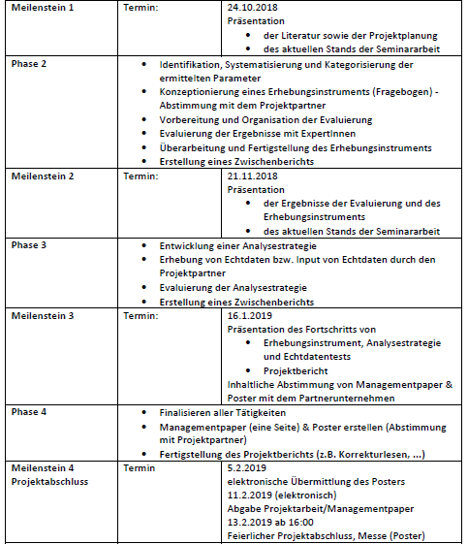
Timeline

Slide 19
Input-Paper
„Integration von Software-Eigenentwicklungen in eine Applikationskarte“
In Mittelpunkt dieses Forschungsprojekts stehen daher eigenentwickelte Softwareanwendungen, die in den größten österreichischen Unternehmen (Top 1000) existieren. Um diese Softwarelandschaft identifizieren, klassifizieren (z.B. hinsichtlich Typus wie ERP, CRM, etc.) und deren Einbindung in die Applikationslandschaft erheben zu können ist ein Erhebungsinstrument (Fragebogen) notwendig. Das Erhebungsinstrument muss strukturiert und systematisch unterschiedliche Parameter von Softwarelösungen (z.B. Art des Systems, Architektur, Programmiersprache, Bewertung, Umfang, Kosten, Einbettung in die Systemlandschaft, Alter, geplanter Wechsel, Weiterentwicklungen, etc.) erheben, um so eine Einordnung vornehmen zu können. Um quantifizierbare Ergebnisse zu bekommen müssen vor allem geschlossene Fragen mit entsprechenden Skalen aus der Literatur erarbeitet werden. Zur Evaluierung des Erhebungsinstruments (z.B. bezüglich Verständlichkeit), muss dieses mittels Interviews getestet und weiterentwickelt werden. Die Art der Befragung (Paper and Pencil, CAPI, CATI etc.) ist ebenfalls bei der Entwicklung zu berücksichtigen. Das fertige Erhebungsinstrument soll von einem externen Unternehmen zur Erhebung eingesetzt werden können. Zusätzlich muss eine Analysestrategie entwickelt werden, wie die mit dem Erhebungsinstrument erhobenen Daten analysiert werden sollen, um die aktuelle Situation abschätzen zu können. Erhebungsinstrument, -art und Analysestrategie sollen mittels einem reduzierten Set an Echtdaten getestet werden.
Ziel dieses Forschungsprojekts ist es also, ein Erhebungsinstrument (Fragebogen) zu entwickeln, das ermöglicht, den Status Quo hinsichtlich eigenentwickelten Softwarelösungen in den 1000 wichtigsten Unternehmen in Österreich zu ermitteln. Die Art der Befragung (Paper and Pencil, CAPI, CATI …) spielt ebenfalls eine Rolle. Daraus abgeleitet soll eine Analysestrategie zur Auswertung entworfen werden.

